Slide 1
Hva bør være juristenes oppgave i arbeidet med å utvikle rettslige beslutningssystemer?
Dag Wiese Schartum

Slide 2
Noen utgangspunkter
Rettslige beslutningssystemer (RBS): systemer som er utviklet for å treffe rettslige avgjørelser (typisk; enkeltvedtak) uten at et menneske kontrollerer sluttresultatet
Innebærer blant annet at en som ledd i systemutviklingen må utlede entydige rettsregler fra rettskildene og uttrykke reglene som programkode (jf. transform-ering fra rettskilder til programkode)
Slik transformering kan ses som en rettslig beslutningsprosess, der en treffer en rekke rettslige systemavgjørelser om hvordan rettskildene skal anvendes av systemet

Slide 3
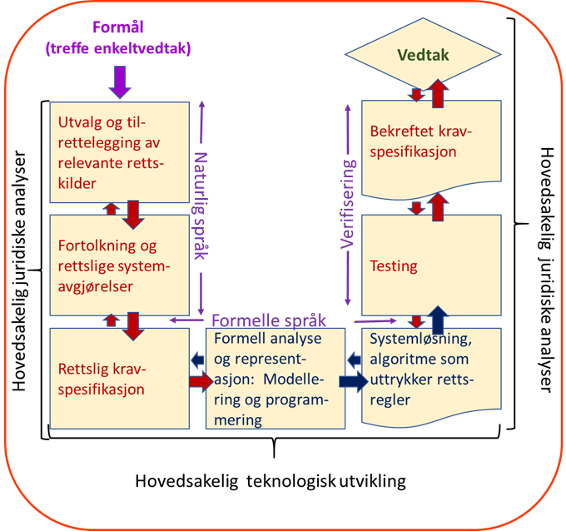
Transformering er en sentral oppgave for jurister, men også andre oppgaver er viktige

Slide 4
Utforming av mandat for
utvikling av systemet
Vurdere behov for lovendring
Fastsette de rettslige rammene
for systemet
PVF: Formål, rettslig grunnlag,
opplysningskvalitet, sikkerhet mv.
Fvl: Utredning, klage, omgjøring mv.
Taushetsplikter, oppgaveplikter mv.
Arkivregelverket
IT-standarder
Prinsipper (personvernprinsipper mv.)
Rettigheter (PVF, fvl)
Innbygget personvern
Vurdere behov for lovendring
Fastsette det rettskildemessige
grunnlaget for systemet
Systemutviklingsprosjekt
transformering
Fastsette det rettslige innholdet
i systemet
Vurdere behov for lovendring
Utføre rettslig informasjonsanalyse
Utføre rettslig prosessanalyse
Bygge inn personvern (mv.)
Treffe rettslige
systemavgjørelser
Skrive fullstendig retts-
lig kravspesifikasjon
Teste det rettslige innholdet
av systemet

Slide 5
Oppsummerende karakteristikker av juristers oppgaver i tilknytning til utvikling av RBS
Mange og sammensatte oppgaver
Mye kjent, men vanskelig jus
… men også mange typer juridisk analyse de fleste ikke har lært noe om i utdanningen («algoritmisk jus»)
Nesten alle juridiske analyser bør/må gjennomføres i nært samarbeid med informasjonsforvaltere, programmerere og forvaltnings-informatikere mv.

